Slide 1
Avinurme kandi külade suveõhtujutud
Suvi 2020

Slide 2
Mis paneb kogukonna koosõppimist avastama?
Kas meelitab kuulus ja kõrgelt haritud koolitaja?
Kas ühiskonna üldine hoiak? Et õppimine on moes?
Kas naabrite eeskuju? Meie teeme ka!
Kas kohustuslik osa projektist rahastaja tingimustel?

Slide 3
Mis paneb kogukonna koosõppimist nautima?
koosveedetud ja kasulik aeg
ebastandardsed teadmised
Õppetundidele lisatud ühistegevus(laulmine, tantsimine, millegi korrastamine jms)
Uudsed, osalejaid üllatavad meetodid
Võistlus teadmiste põhjal

Slide 4
Kuidas meie kandi rahvas suveõhtutel teadmisi omandas
9 külas,
9 1,5 tunnist teadmiste jagamist,
6 külalistarka,
3 kogukonna kokkutulekut
sh muusikapäev, 3 loodusõhtut, 2 haridusõhtut, kohaliku toidu õhtu, kultuuri-ja spordiõhtu
Kokku 383 osavõtjat

Slide 5
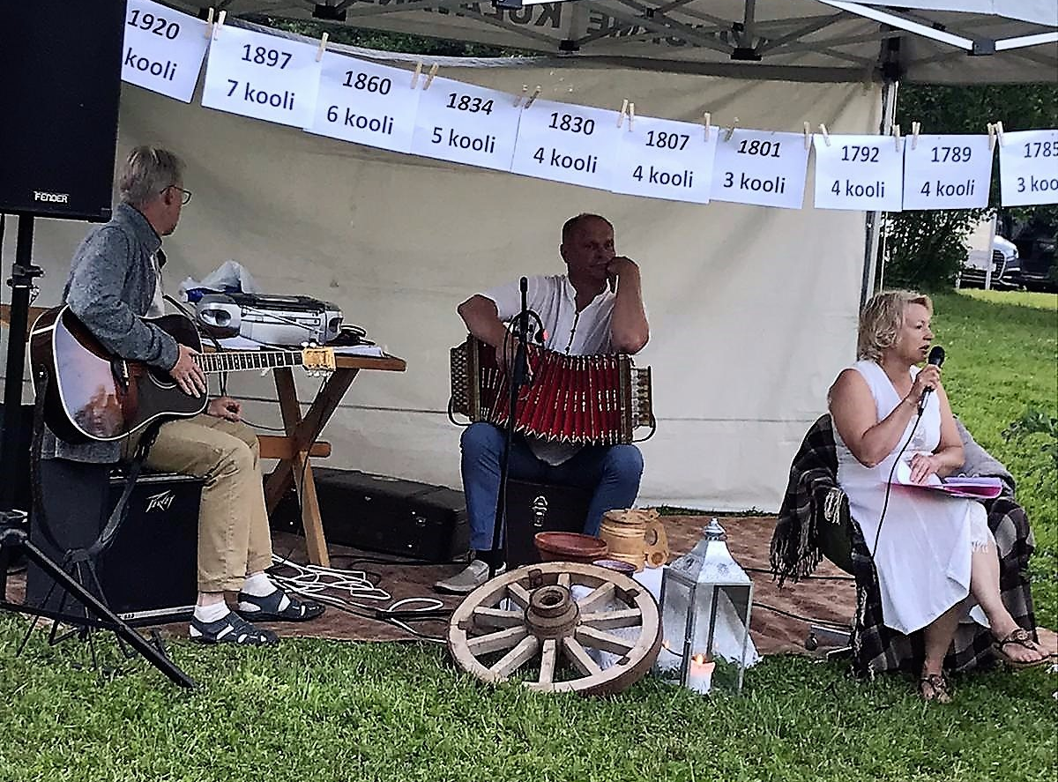

Slide 6
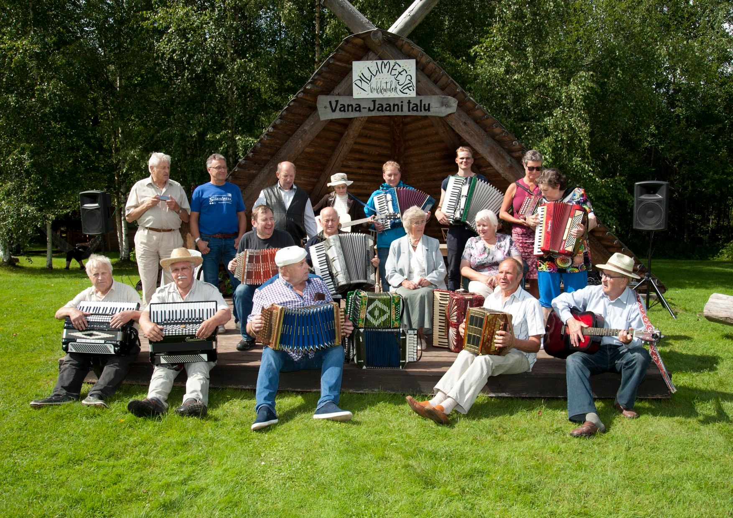

Slide 7
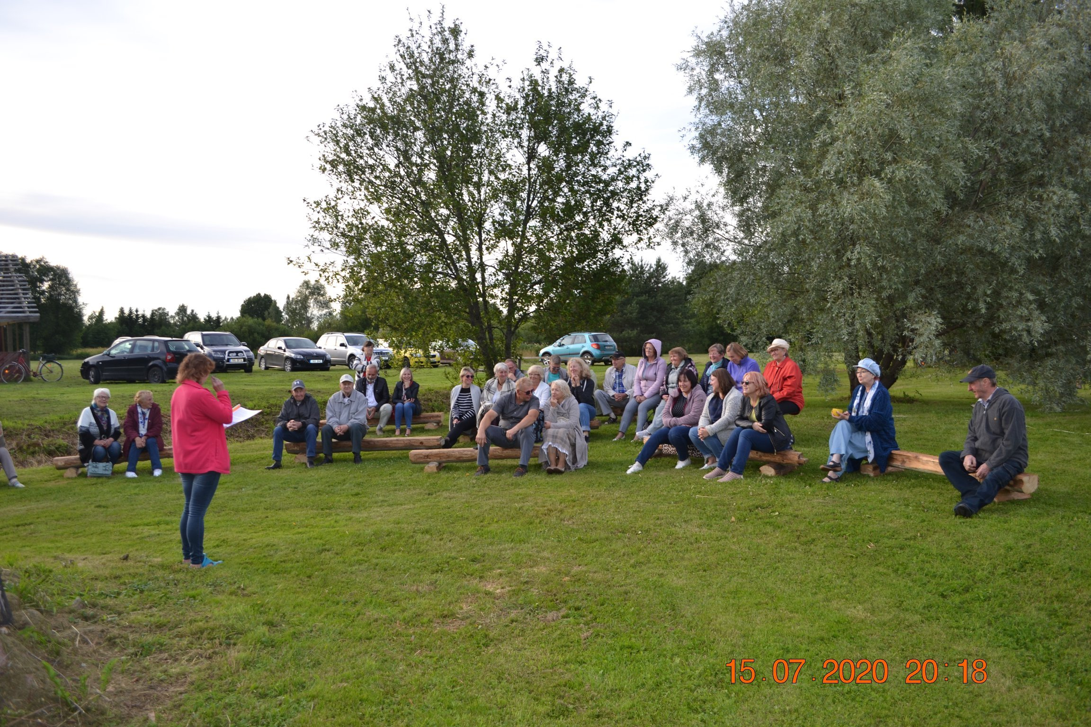

Slide 8
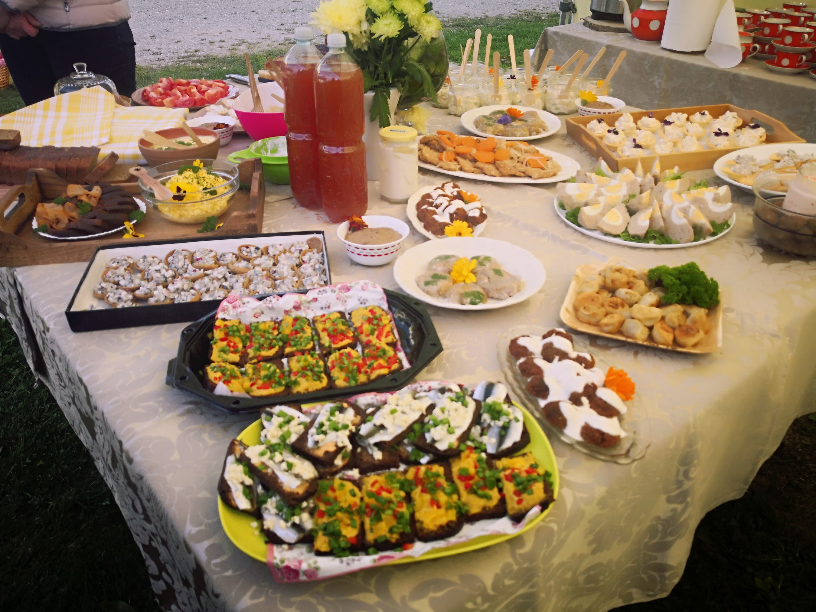

Slide 9
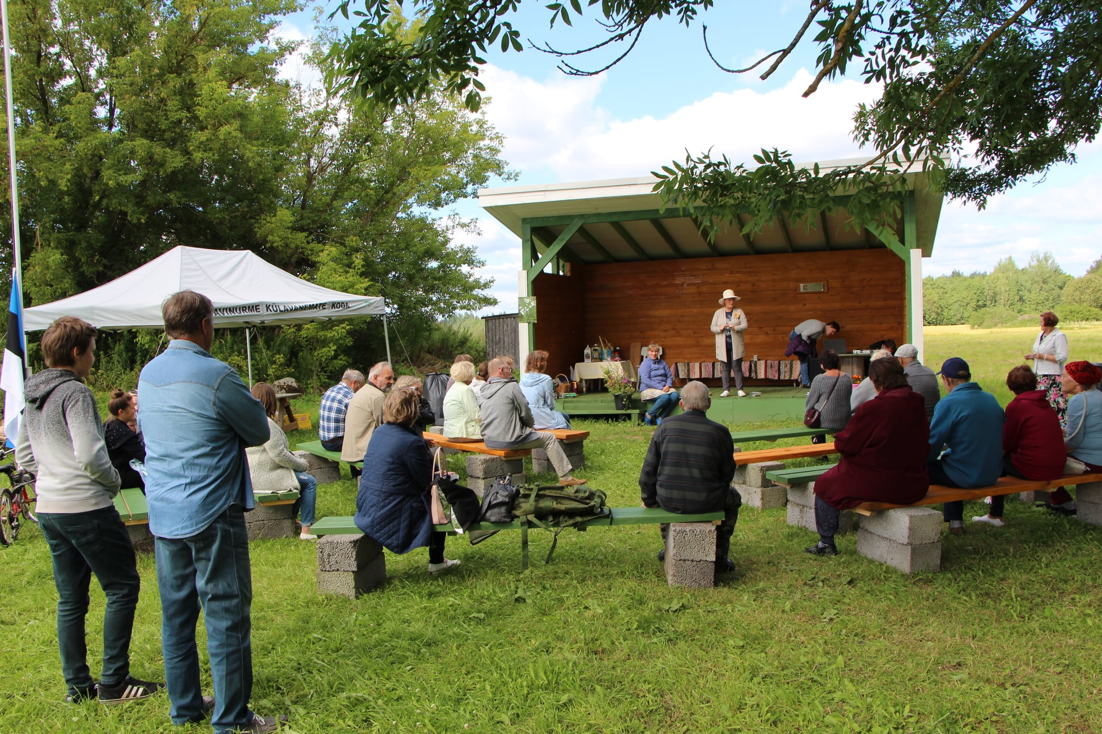

Slide 10
